Slide 1
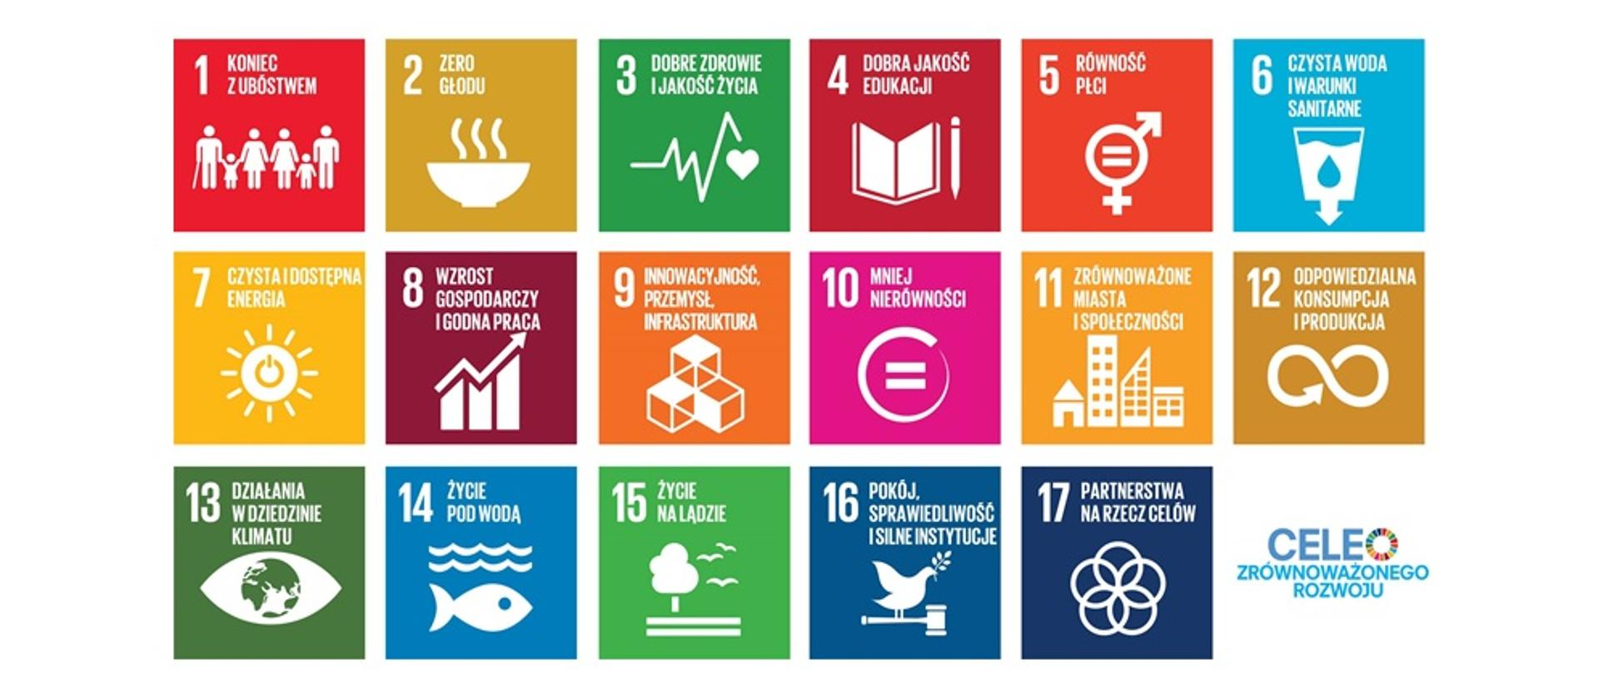
Finansowanie transformacji energetycznej -
Współpraca sektora finansowego i samorządowego
Małgorzata Zielińska
dyrektor Biura sektora PUBLICZNEGO
Warszawa, 24/05/2023
Maria Krawczyńska
Warszawa, 8 marca 2022

Slide 2




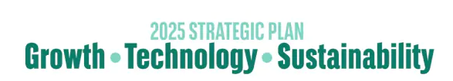











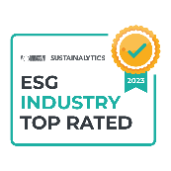
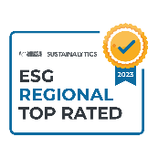




Zrównoważony rozwój w sercu strategii BNP Paribas globalnie i lokalnie
Jean-Laurent Bonnafé, CEO BNP Paribas
Przemek Gdański, CEO BNP Paribas Bank Polska
  Jesteśmy zdecydowani wypełnić naszą rolę jako odpowiedzialnego banku poprzez wspieranie spółek i krajów, które są zaangażowane w zrównoważony rozwój
  Zrównoważony rozwój, troska o środowisko i otoczenie to element naszej kultury, DNA banku, ale również część myślenia biznesowego.
Zrównoważony rozwój w strategii biznesowej
Grupy oraz Banku w Polsce
Udział w tworzeniu dobrych praktyk
Sygnatariusz Equator Principles od 2008
Członek Komitetów International Capital Markets Association ds. Green Bond / Social Bond / Sustainability-Linked Bond Principles
Pierwszy bank powiernik wśród sygnatariuszy UN Principles of Responsible Investment
Członek Założyciel Principles for Responsible Banking
Członek Net Zero Banking Alliance, UN Environment Programme Finance Initiative
Uwzględnienie ryzyk ESG w zarządzaniu
Ocena czynników ESG w analizie ryzyka oraz polityki ESG dla sektorów wrażliwych
Zobowiązanie do wyjścia z inwestycji związane z węglem energetycznym do 2030 r. w krajach OECD i do 2040 r. globalnie
Wysokie oceny ratingów pozafinansowych globalnie i lokalnie
Najlepszy w Europie
bank wg. V.E.
w 2019, 2020 i 2021 dla Grupy BNP Paribas
10,9 – Low Risk
Najniższy poziom ryzyka ESG w branży finansowej
i w Polsce wg. Sustainalytics
Globalne i lokalne docenienie Banku BNP Paribas
Euromoney Awards 2022
Najlepszy Bank w Zrównoważonym Finansowaniu
i inne
Environmental Finance Awards 2022
Najlepszy Koordynator Zrównoważonych Kredytów
i inne
Pierwsze miejsce w 2021, 2020 i 2019
w Rankingu Odpowiedzialnych Firm,
w klasyfikacji generalnej i wśród przedsiębiorstw finansowych
Złoty i Zielony Listek CSR Listki CSR Polityki 2022
Zrównoważone Finansowanie
2

Slide 3

CELE ZRÓWNOWAŻONEGO ROZWOJU (Sustainable Development Goals – SDGs)
17 Celów Zrównoważonego Rozwoju (SDGs – ang. Sustainable Development Goals) to globalny plan naprawy świata, przyjęty przez państwa ONZ w 2015 roku w ramach Agendy 2030 na rzecz zrównoważonego rozwoju.
Dotyczy obszarów tzw. 5xP: ludzie (ang. people), planeta (ang. planet), dobrobyt (ang. prosperity), pokój (ang. peace), partnerstwo (ang. partnership)
W 2017 roku BNP Paribas Bank Polska został sygnatariuszem Agendy 2030 w Polsce.
Kontrybucja w realizacji Celów Zrównoważonego Rozwoju odzwierciedlona jest w Strategii Grupy oraz Banku lokalnie, stawiając Sustainability jako kluczowy filar w rozwoju działalności.
Zrównoważone Finansowanie
3

Slide 4
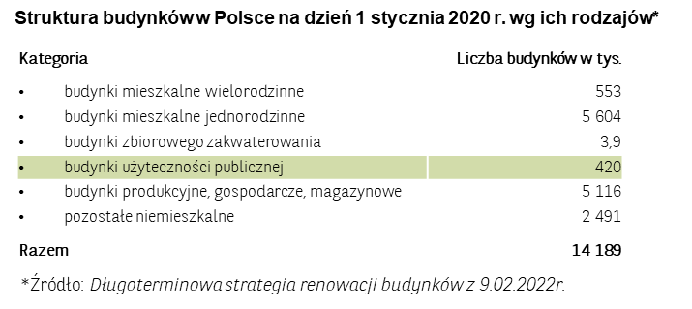
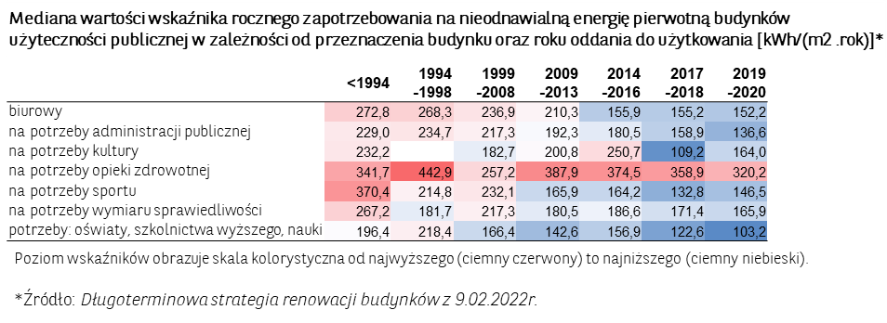
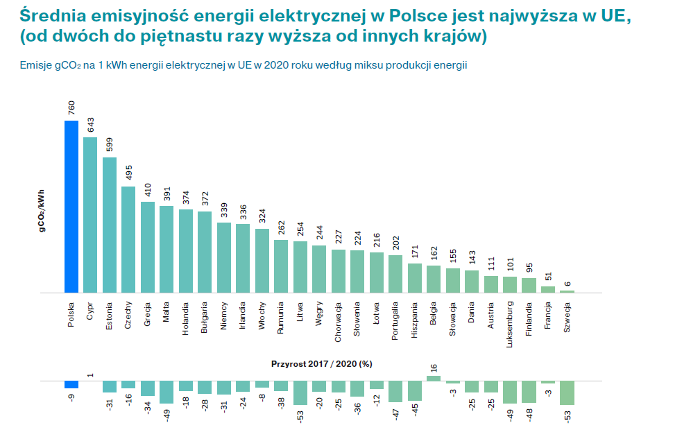
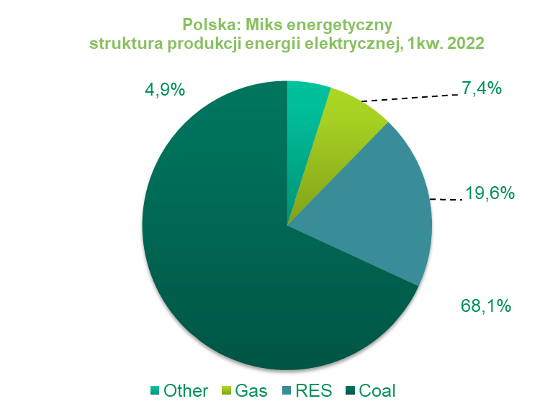
3 priorytety strategii jako odpowiedź na wyzwania polskiej transformacji
Bardzo wysoka emisyjność/PKB: zagrożenie również dla pozycji konkurencyjnej Polski Finansowanie: 30% budżetu UE na lata 2021-2027 na cele klimatyczne. Konieczność mobilizacji środków prywatnych – kluczowa rola banków. Jak powstrzymać wzrost emisji w transporcie: sama elektryfikacja nie wystarczy Emisje w rolnictwie: wyzwania technologiczne Dekarbonizacja przemysłu: wiele technologii wciąż wymaga komercjalizacji Co po węglu? Dokąd zmierzamy? Jakie cele, kiedy i jak chcemy je osiągnąć? Wyzwania i szanse na rynku pracy: nowe miejsca pracy w zielonych sektorach, migracje, srebrna gospodarka Masowa budowa oraz termomodernizacja budynków zeroemisyjnych (budynki odpowiadają za 38% emisji w Polsce)
Budujemy strategię i priorytety dla naszych produktów w oparciu o 3 główne tematy, na które należy zwrócić uwagę przy przejściu na gospodarkę niskoemisyjną: (1) Energia odnawialna; (2) Efektywność energetyczna budynków i linii produkcyjnych; (3) Transformacja modeli biznesowych. Zielony transport tuż za podium.
4

Slide 5

Model EPC/ESCO
Dla budynków użyteczności publicznej
/w trakcie prac

Slide 6
Finansowanie transformacji energetycznej budynków użyteczności publicznej w modelu EPC/ESCO
  Opis
  Zgodnie ze strategią Go Beyond 2022-2025, Bank rozważa finansowanie transformacji energetycznej budynków użyteczności publicznej z wykorzystaniem modelu EPC/ESCO;
  Model EPC/ESCO pozwala samorządom na inwestycje w modernizację budynków użyteczności publicznej bez zwiększania deficytu budżetowego i długu publicznego
Potencjał rynku:
  420 tys. budynków użyteczności publicznej w Polsce stanowi 3% wszystkich budynków
  Jedynie 5% wszystkich budynków użyteczności publicznej może dać ok. 29,4 mld zł potencjalnych inwestycji prywatnych (z łącznej puli 52,5 mld łączącej środki publiczne
  i komercyjne)
  Bank może występować w roli inwestora w projekcie udzielając finansowania senioralnego spółce ESCO
Skalowalne rozwiązanie, które może rozwiązać problem nieefektywnych budynków, niewystarczającego finansowania i stworzyć nową szansę biznesową dla Banku
Spółka ESCO (Energy Service Company) & Podział ryzyka
Umowa o poprawę efektywności energetycznej (EPC) podpisana pomiędzy samorządem a spółką ESCO, która gwarantuje ekologiczny efekt oszczędności energii (gwarancja wydajności)
w okresie obowiązywania umowy
Umowy EPC
Bilans ESCO
Spółka celowa (SPV)
  Spółka ESCO (Energy Service Company) może być spółką celową (SPV). Podpisuje umowę EPC z JST lub PJB oraz inne umowy ze wszystkimi dostawcami usług, tj. wykonawcą, który zrealizuje inwestycje w budynkach i infrastrukturze;
AKTYWA
Płatności wynagrodzenia
z tyt. umów EPC
Zakupione towary
PASYWA
Potencjalna gwarancja
Transza senioralna
banki
Transza mezzaninowa
banki rozwoju
Transza junioralna
dotacja
6

Slide 7


ZRÓWNOWAŻONE FINANSOWANIE
DLA SEKTORA PUBLICZNEGO

Slide 8







WIELE WYZWAŃ środowiskowych i społecznych przed miastami w Polsce i na świecie
 | Wzrost średnich globalnych temp. nawet o 3-4 °C do 2100 |  | Polskie mieszkania są przeludnione – na jednego mieszkańca przypada 1,2 pokoju (2020) a w UE średnia to 1,6. Szczególnie brakuje mieszkań dostępnych cenowo.
 | Przewiduje się, że liczba ludności na świecie osiągnie 9,8 mld w 2050 r. i 11,2 mld w 2100 r. |  | W Polsce co roku marnuje się ok. 5 mln ton żywności, podczas gdy w polskich miastach 2% osób żyje w skrajnym ubóstwie (2021)
 | Przewiduje się, że do 2050 r. ponad dwie trzecie ludności świata (7 miliardów ludzi) będzie mieszkać na obszarach miejskich. |  | Mimo znacznych postępów zanieczyszczenie powietrza pozostaje problemem w wielu polskich miastach
 | W porównaniu z 2017 r. oczekuje się, że do 2050 r. liczba osób w wieku 60 lat i więcej się podwoi, a do 2100 r. wzrośnie ponad trzykrotnie. |  | Konieczność poprawy efektywności energetycznej budynków odpowiedzialnych za emisję 38% CO2 w Polsce
Źródła: Oxfam, FAO, UNGC, WEF, WWF, Banki Żywności, GUS, Eurostat, wyliczenia własne
Zrównoważone Finansowanie
8

Slide 9

















PRZEGLĄD Zrównoważonych produktów finansowych dla sektora publicznego
W Banku BNP Paribas posiadamy szeroki wachlarz zrównoważonych produktów finansowych współtworzonych z naszymi Klientami.
Produkty dedykujemy liderom zrównoważonego rozwoju, umożliwiając realizację i podkreślenie ambicji strategii w zakresie ESG/Sustainability.
Grupa BNP Paribas jest globalnym liderem zrównoważonego finansowania, również dla sektora usług podstawowych oraz sektora publicznego.
Obligacje
Kredyty
Zielone i/lub Społeczne PRZEZNACZENIE ŚRODKÓW
GREEN BOND
SOCIAL BOND
SUSTAINABILITY BOND (Green + Social)
GREEN LOAN
SOCIAL LOAN
  Środki przeznaczone na określone zielone projekty np. certyfikowane budynki, energetykę odnawialną lub na społeczne projekty np. budownictwo komunalne
Obligacje
Kredyty
SUSTAINABILITY-LINKED BOND
SUSTAINABILITY-LINKED LOAN (SLL)
ESG RATING-LINKED LOAN
OGÓLNE CELE FINANSOWANIA
+ włączenie KPI ESG
BNP Paribas Bank Polska:
  Finansowanie ogólnego przeznaczenia, z warunkami powiązanymi z poprawą wskaźników ESG np. redukcji emisji CO2, redukcją wypadków przy pracy
BNP Paribas Bank Polska:
Zrównoważone Finansowanie
9

Slide 10


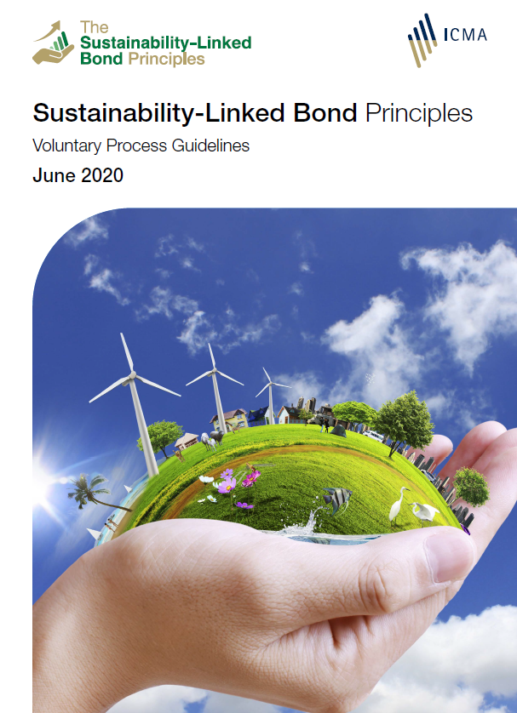













RODZAJE ZRÓWNOWAŻONYCH OBLIGACJI
Obligacje przeznaczone na zrównoważone cele
Obligacje związane z celami ESG (KPI-Linked)
  Poniższe zrównoważone obligacje (Green/Social/Sustainability/Transition Bonds) nie różnią się prawnie od innych instrumentów dłużnych tych samych emitentów, jednak pozyskane środki muszą być przeznaczone na projekty korzystne środowiskowo lub społecznie
  IMCA (International Capital Markets Association) wydało w czerwcu 2020 dobrowolne wytyczne dla Sustainability-Linked Bonds, oparte na 5 filarach:
    Wybór wskaźników (KPI)
    Kalibracja celów (SPT)
    Mechanizmy finansowe instrumentu
    Raportowanie
    Weryfikację
  IMCA (International Capital Markets Association) wydało dobrowolne standardy dla poniższych rodzajów obligacji, opierając wytyczne na czterech filarach:
    Przeznaczenie środków
    Proces oceny i wyboru projektów
    Zarządzanie środkami
    Raportowanie
Green Bond | Social Bond | Sustainable Bond | Sustainability-Linked Bond
Zielone | Społeczne | Zrównoważone: Zielone i Społeczne | Połączone ze wskaźnikami ESG emitenta
Energia odnawialna Efektywność energetyczna Zapobieganie i kontrola zanieczyszczeń Zrównoważone zarządzanie ekosystemami Ochrona bioróżnorodności Nisko- i zero emisyjny transport Zrównoważone gospodarowanie wodą Adaptacja do zmian klimatycznych Zielone budynki Gospodarka Obiegu Zamkniętego | Przystępna cenowo infrastruktura Dostęp do podstawowych usług Przystępne cenowo mieszkalnictwo Wsparcie zatrudnienia i przedsiębiorczości (MŚP, mikrofinansowanie) Bezpieczeństwo żywnościowe i zrównoważone systemy żywnościowe Rozwój społecznoekonomiczny i wsparcie (grup zagrożonych wykluczeniem) | Połączenie celów z kategorii środowiskowych i społecznych w jednym instrumencie | Obligacje ze zróżnicowanymi warunkami finansowymi (zmiennym kuponem) uzależnionymi od ogólnych wyników ESG emitenta
Typ
Przeznaczenie
Miasto Helsingborg, Szwecja
Emitenci, np..
Zrównoważone Finansowanie
10
Notes:
Zrównoważone:
Ile de france
Peru
Łotwa

Slide 11
doświadczenia BNP paribas w zrównoważonych obligacjach sektora publicznego
Emitent | Rodzaj obligacji | Data wyceny | Waluta | Wartość (mln) | Tenor | Kraj | Dostawca Zewnętrznego Potwierdzenia
ILE DE FRANCE MOBILITES | Zielone | 25/01/2023 | EUR I EUR | 500 I 500 | 10 I 20 | Francja | V.E (Moody’s ESG Service)
SLOVENIA | Zrównoważone: Zielone + Społeczne | 04/01/2023 | EUR | 1250 | 10 | Słowenia | Sustainalytics
ISRAEL | Zielone | 10/01/2023 | USD | 2000 | 10 | Izrael | CICERO
IRELAND | Zielone | 05/01/2023 | EUR | 3500 | 20 | Irlandia | Sustainalytics
HUNGARY | Zielone | 14/11/2022 | EUR | 1000 | Long 4 | Węgry | CICERO
AUCKLAND COUNCIL | Zielone | 03/10/2022 | CHF I CHF | 100 I 100 | 5 I 10 | Nowa Zelandia | EY
FERROVIE DELLO STATO | Zielone | 07/09/2022 | EUR | 1100 | Long 4 | Włochy | Sustainalytics
REGION ILE DE FRANCE | Zrównoważone: Zielone + Społeczne | 08/07/2022 | EUR | 700 | 10 | Francja | V.E (Moody’s ESG Service)
AIRPORT AUTHORITY HONG KONG | Zielone | 05/01/2022 | USD | 1000 | 5 | Hong-Kong | Sustainalytics
REPUBLIC OF LATVIA | Zrównoważone: Zielone + Społeczne | 06/12/2021 | EUR | 600 | Long 8 | Łotwa | ISS ESG
SOCIETE DU GRAND PARIS | Zielone | 16/11/2021 | EUR | 1750 | 10 | Francja | Sustainalytics
Euromoney Awards 2022
Najlepszy Bank na Świecie w Zrównoważonym Finansowaniu
Najlepszy Bank w Europie Zachodniej w Zrównoważonym Finansowaniu
Najlepszy Bank na Świecie w technologii i danych ESG
Environmental Finance Awards 2022
Najlepszy Koordynator Zrównoważonych Kredytów
Koordynator roku - sustainability-linked bonds (obligacje zrównoważone)
Koordynator roku – social bonds (obligacje społeczne)
Ranking zrównoważonych obligacji 2022
Rank | Bookrunner | Wartość USD eq.(m) | No. | %
1 | BNP Paribas | 17,740.82 | 76 | 8.21
2 | Credit Agricole CIB | 13,443.66 | 55 | 6.22
3 | BofA Securities | 12,595.19 | 43 | 5.83
4 | Societe Generale CIB | 12,358.98 | 44 | 5.72
5 | JPMorgan | 11,894.84 | 45 | 5.50
6 | Barclays | 11,627.69 | 44 | 5.38
7 | HSBC | 11,365.64 | 58 | 5.26
8 | Deutsche Bank | 9,220.12 | 41 | 4.27
9 | NatWest Markets | 8,816.10 | 35 | 4.08
10 | Citi | 7,724.60 | 43 | 3.57
Zrównoważone Finansowanie
11
11

Slide 12
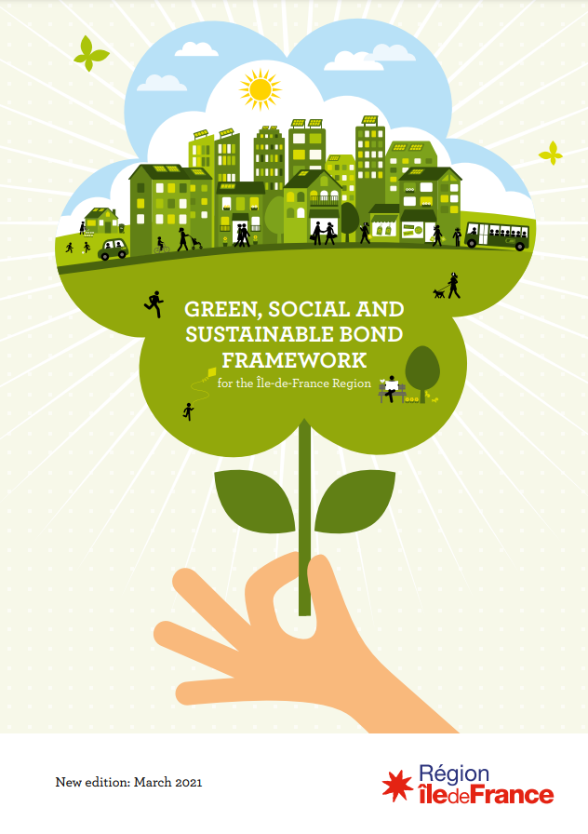

Zielone i społeczne Kategorie przeznaczenia środków Region Ile de France
Przeznaczenie środków wpisane w cele strategiczne regionu
Cele środowiskowe:
1. Przeciwdziałanie zmianie klimatu i ochrona jakości powietrza
2. Ochrona zasobów naturalnych i zachowania bioróżnorodności
Cele społeczne:
3. Wsparcie w zaspokojeniu potrzeb wszystkich ludzi
4. Zapewnienie spójności społecznej i międzypokoleniowej
5. Rozwój w oparciu o odpowiedzialną produkcję i konsumpcję
Przeznaczenie środków:
* Termomodernizacja budynków użyteczności publicznej
* Budowa zielonych budynków
* Rozbudowa sieci kolejowej
* Instalacje OZE (m.in. fotowoltaika, energia geotermalna, magazynowanie wodoru)
* Nasadzenia, zalesienia, ochrona lasów i terenów podmokłych
Przeznaczenie środków:
* Rozbudowa i poprawa infrastruktury edukacyjnej
* Rozbudowa i poprawa infrastruktury zdrowotnej
* Rozwój infrastruktury kryzysowej (zdrowotne, naturalne)
* Rozwój infrastruktury sportowej i rekreacyjnej
* Rozwój zasobów mieszkań socjalnych i komunalnych (budowa, przekształcenie, termomodernizacja)
* Dostosowanie infrastruktury (m.in. transport, edukacja) dla osób ze specjalnymi potrzebami
* Rozbudowa sieci ciepłowniczej
* Programy wsparcia zatrudnienia i przedsiębiorczości
Ramy Zrównoważonego Finansowania
(Zielonego i Społecznego)
dla Ile-de-France
marzec 2021
jako podstawa do wielokrotnej emisji zielonych, społecznych i zrównoważonych obligacji
Zgodność Ram Zrównoważonego Finansowania ze standardami
dla Zielonych i Społecznych obligacji (ICMA Green Bond Principles, ICMA Social Bond Principles)
potwierdzona przez:
Zrównoważone Finansowanie
12

Slide 13












Sustainability-Linked LOAN – kredyt na Ogólne cele, powiązany z poprawą wskaźników ESG
Finansowanie na cele ogólne, w którym wysokość marży kredytu związana jest z realizacją wybranych celów ESG* przedsiębiorstwa.
Udzielane wg. wytycznych LMA Sustainability Linked Loan Principles.
Mechanizm działania
Cechy wskaźników - KPI i celów - SPT
Wskaźniki (KPI*)
Cele (SPT*)
Komponent ESG
Sustainability-Linked LOAN
Istotne
Weryfikowalne
Porównywalne
Ambitne
Określone w czasie
Mierzalne
Kredyt na cele ogólne
Cele ESG kredytobiorcy
Zrównoważone finansowanie, połączone z realizacją celów ESG
Typy wskaźników KPI
Przykładowa realizacja celu
Cele wewnętrzne
Zewnętrzne ratingi ESG
Redukcja emisji
-9% vs. BAU
-11% vs. BAU
-18% vs. BAU
-24% vs. BAU
-30% vs. BAU
Zarządzanie odpadami
i ekonomia cyrkularna
Umowa
Zakończenie
Redukcja emisji i efektywność energetyczna
E
Zarządzanie wodą
Ochrona bioróżnorodności
Cele weryfikowane przez cały czas trwania umowy
Zdrowie i BHP
Pochodzenie surowców
Różnorodność, równość, dostępność
Przykładowy mechanizm zmiany marży
Informacje prasowe o kredytach SLL w Banku BNP Paribas
S
Trzy cele dla przedsiębiorstwa +/- [5,0] bps maksymalnej corocznej zmiany marży
Etyka biznesu
Certyfikacja ESG
Zrealizowane cele:
Zmiana marży
Raportowanie ESG
i inne
3 cele
- [5,0]bps
G
2 cele
- [2,5]bps
1 cele
Brak zmiany marży
*ESG – Environment, Social, Governance *KPI – Key Performance Indicator *SPT – Sustainable Performance Target
0 zrealizowanych celów
+ [5,0]bps
Zrównoważone Finansowanie
13

Slide 14
Przykłady powiązania finansowania ze wskaźnikami z doświadczenia BNP Paribas
Emitent / Kredytodawca | Działalność | Rodzaj finansowania | Rok | Waluta | Wartość (mln) | Wskaźniki i Cele ESG
Republika Chile | Rząd krajowy | Sustainability-Linked Bond | 2022 | USD | 2 000 | Cel 1a. Redukcja emisji gazów cieplarnianych po poziomu 95 MtCO2e do 2030 Cel 1b. Redukcja całkowitej emisji gazów cieplarnianych między 2020 a 2030 do 1 100 MtCO2e (tzw. budżet węglowy) Cel 2. Zwiększenie udziału odnawialnych źródeł energii w miksie krajowym do 60% do 2032
A2A | Uzdatnianie i dostawa wody | Sustainability-Linked Bond (oraz Sustainability-Linked Loan) | 2022 | EUR | 500 | Cel: Osiągnięcie 3000 MW we własnych instalacjach OZE do 2024
Reliance Rail | Kolej regionalna w Sydney | Sustainability-Linked Loan | 2022 | AUD | 1 800 | Wskaźnik 1. Poprawa efektywności energetycznej sieci i taboru Wskaźnik 2. Zwiększenie udziału energii z własnych instalacji fotowoltaicznych Wskaźnik 3. Zmniejszenie zużycia wody
Seche Environment | Odbiór i przetwórstwo odpadów | Sustainability-Linked Bond | 2021 | EUR | 300 | Cel 1: Zmniejszenie emisji gazów cieplarnianych (w 1 i 2 zakresie) o 10% do 2025 względem 2020 Cel 2: Zwiększenie emisji gazów cieplarnianych unikniętych przez recykling o 40% do 2025 względem 2020
Anglian Water | Uzdatnianie i dostawa wody | Sustainability-Linked Bond | 2021 | GBP | 250 | Cel 1: Redukcja emisji CO2 z nakładów inwestycyjnych o 65% do 2025 (w porównaniu do 2010) Cel 2: Redukcja emisji CO2 z operacji o 30% do 2025 (w porównaniu do 2020)
Zrównoważone Finansowanie
14
Notes:
Poza BNP Paribas: Goeteburg 8 bn SEK SLL 2022:
Use of energy in buildings based on an annual efficiency improvement plan
Fossil-free production of district heating by 2025
Fossil-free vehicle fleet by 2023
Elimination of areas in the city classified as ‘particularly vulnerable’ by the Swedish police by 2025

Slide 15
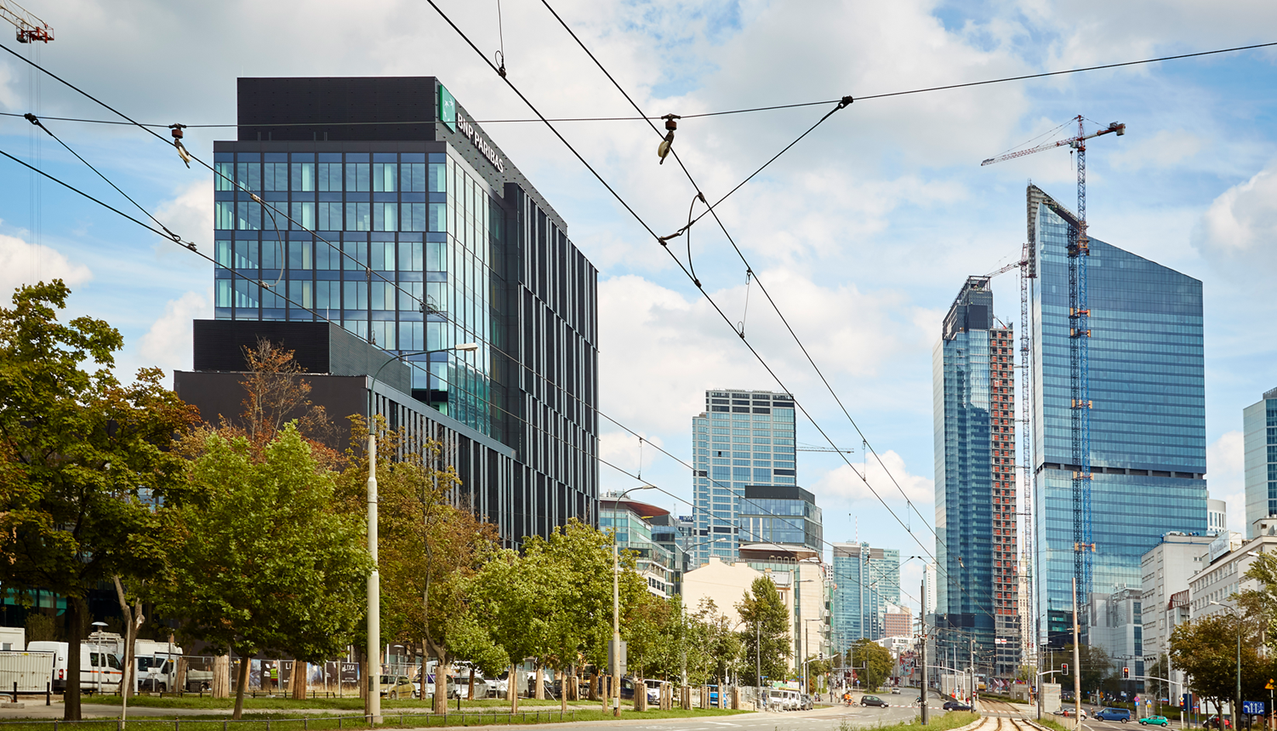
Dziękuję za uwagę!
Małgorzata Zielińska
Dyrektor Sektora Publicznego
Telefon 728 889 876
Malgorzata.zielinska@bnpparibas.pl
www.bnpparibas.pl

